Slide 1
Уроки 1-2. ПОВТОРЕННЯ. ВСТУП ДО КУРСУ «ІСТОРІЯ УКРАЇНИ»
Історія 9 клас
Шевякова Ю.В.

Slide 2
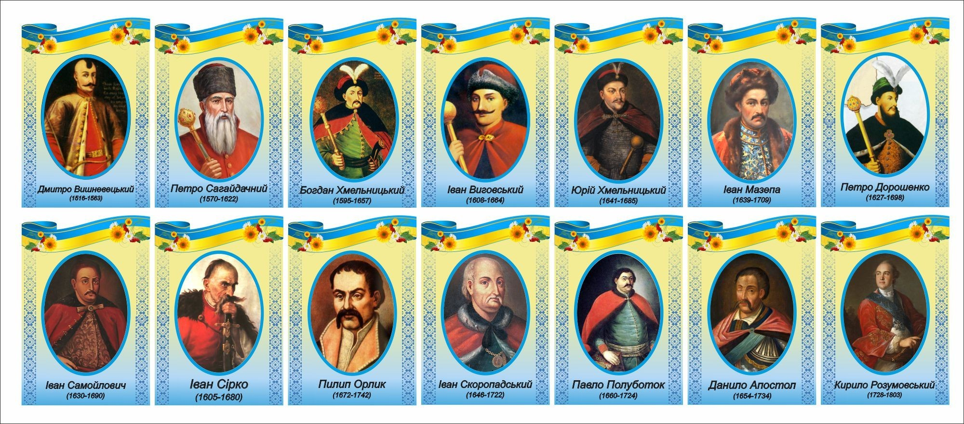
АКТУАЛІЗАЦІЯ ОПОРНИХ ЗНАНЬ
Бесіда
1. Який період історії ви вивчали у 8-му класі?
2. Кого з гетьманів ви запам’ятали найбільше і чому?

Slide 3
Занепад старих форм українського життя і початок нового періоду українського національного відродження збіглися зі значними територіальними змінами в Центральній та Східній Європі.
Поки європейці перебували під враженням Французької революції, три потужні монархії тогочасної Європи нищили державність слабших країн-сусідів.
Спершу Російська імперія остаточно зруйнувала Гетьманщину (1781 р.), потім, приєднавши внаслідок російсько-турецьких війн Південну Україну, знищила державу татарського народу — Кримське ханство (1783 р.). Тоді ж унаслідок трьох поділів (1772, 1793, 1795 рр.) Австрія, Пруссія та Росія поділили між собою землі Речі Посполитої.
Українськими землями заволоділи Австрійська імперія (Східна Галичина) і Російська імперія (Правобережжя).
Скориставшись послабленням Османської імперії внаслідок поразки в російсько-турецькій війні 1768-1774 рр., Австрія захопила також Буковину.
Працюємо з картою:
1. Розгляньте історичну карту «Українські землі у XVIII ст.» і покажіть українські землі, які у XVIII ст. відійшли до Російської та Австрійської імперій.
2. У складі якої держави українських земель було більше?
3. Що змінилося в адміністративно-територіальному устрої українських земель на початку XIX ст.?

Slide 4
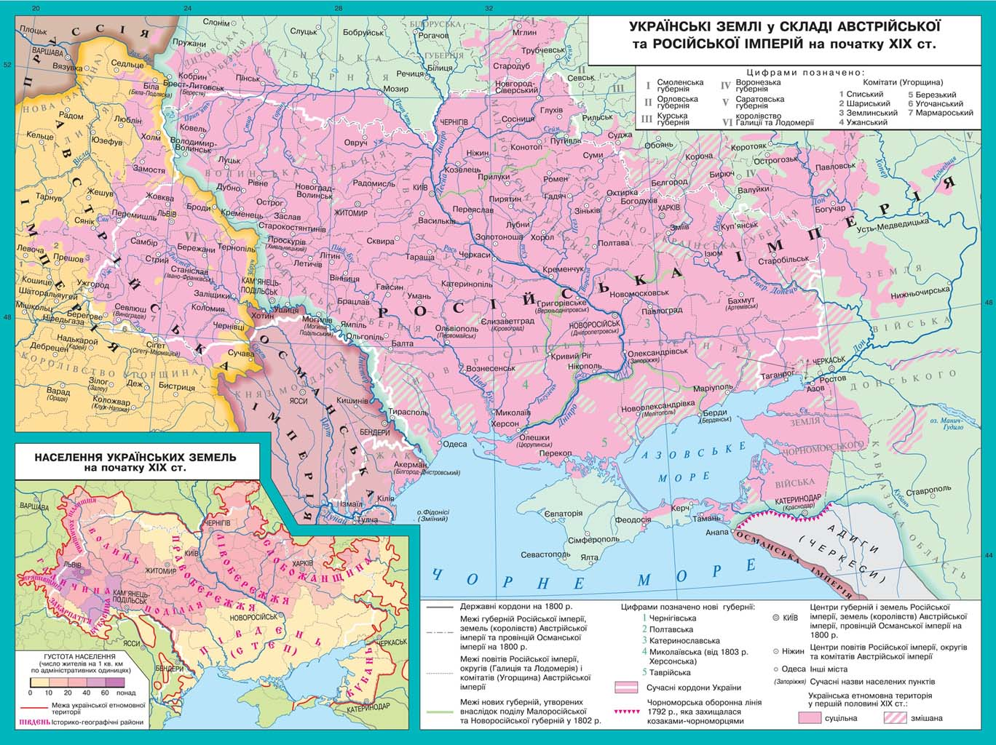

Slide 5
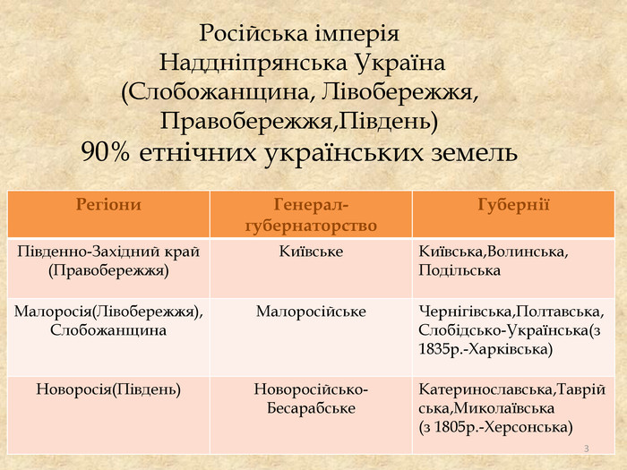
1 Розглянувши таблицю «Наддніпрянська Україна у складі Російської імперії», визначте адміністративно-територіальний устрій та регіональний розподіл українських земель у першій половині XIX ст.
2. Як ви вважаєте, для чого російський уряд запровадив такий адміністративно-територіальний устрій в українських землях?

Slide 6
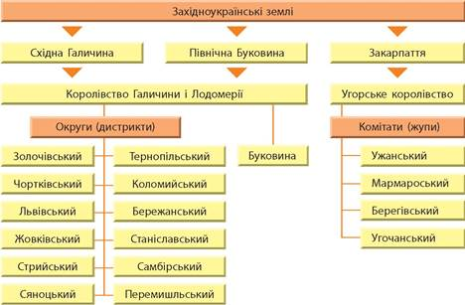
1. Розглянувши схему «Адміністративно-територіальний та регіональний поділ українських земель у складі Австрійської імперії», визначте адміністративно-територіальний устрій та регіональний розподіл українських земель у складі Австрійської імперії в першій половині XIX ст.
2. Як ви вважаєте, з якою метою австрійський уряд запровадив такий адміністративно-територіальний устрій в українських землях?

Slide 7
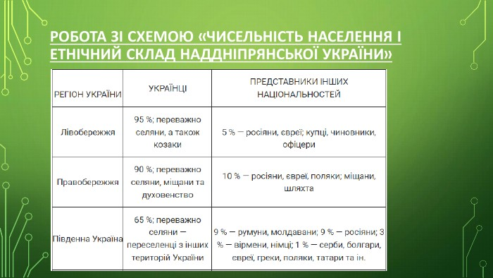
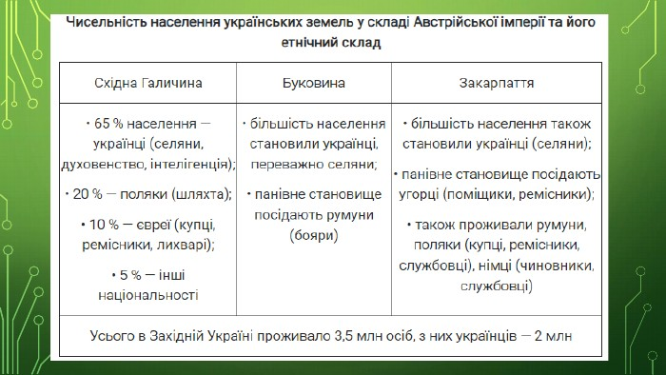
Проаналізуйте таблицю «Чисельність населення українських земель у складі Австрійської та Російської імперій та його етнічний склад» і охарактеризуйте чисельність та етнічний склад населення на українських землях.

Slide 8
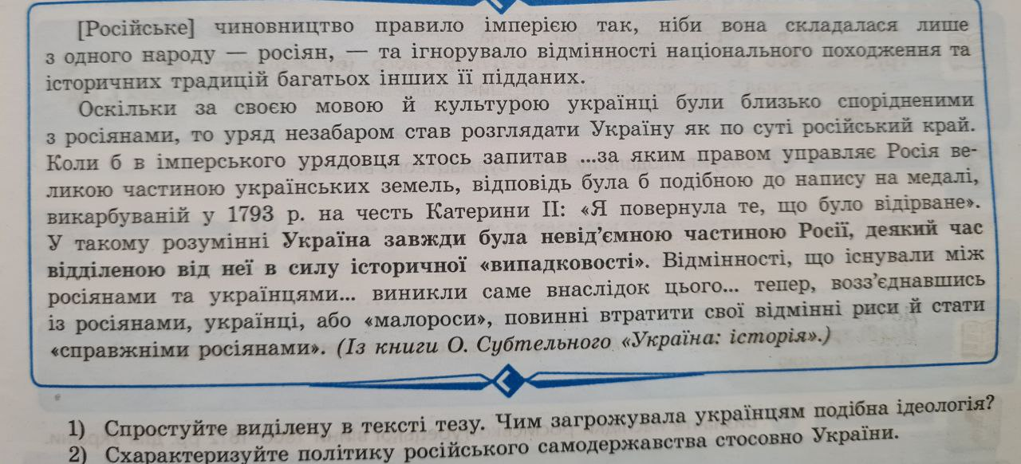
Робота з документами:

Slide 9
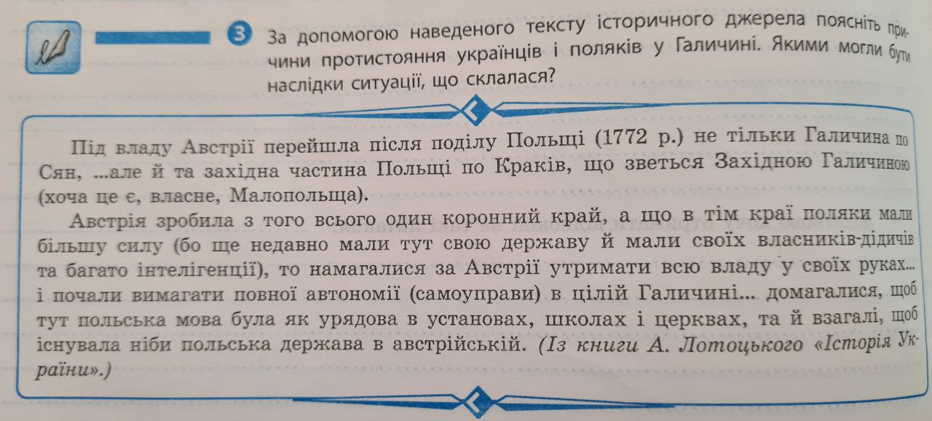

Slide 10
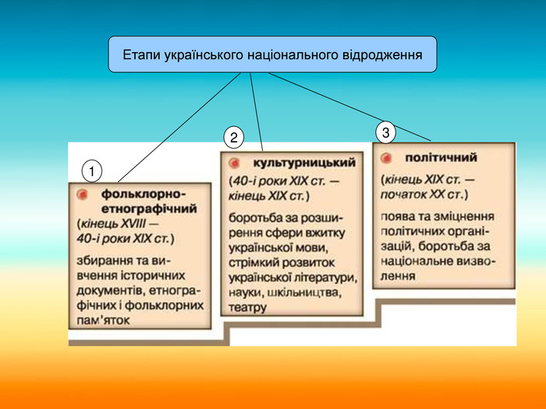
Як ви вважаєте, чи можна було національне відродження розпочати одразу з політичного етапу?

Slide 11
Робота з поняттями
Модернізація — процес оновлення всіх сторін життя суспільства.
Національне відродження — соціальний і політичний рух на території Російської та Австро-Угорської імперій, що виступав за національно-культурне відродження й становлення української нації.
Губернія — вища одиниця адміністративного поділу і місцевого устрою в Російській імперії, яку запровадили у XVIII ст. за часів Петра І в процесі формування абсолютистської держави.
Смуга осілості — територія компактного проживання євреїв у Російській імперії, визначена імперським урядом з метою запобігання проникнення їх до великоруських губерній і захисту російського підприємництва від єврейської конкуренції. Учитель показує на карті смугу осілості євреїв на півночі України.

Slide 12
УЗАГАЛЬНЕННЯ ТА СИСТЕМАТИЗАЦІЯ ЗНАНЬ
Бесіда
1. Яка була чисельність, соціальний і національний склад населення України в XIX ст.?
2. Яку національну політику проводили уряди Російської та Австрійської імперій?

Slide 13
Дякую за увагу
Слава Україні

